Slide 1
공유 드라이브·파일 복구 가이드
사내 IT 가이드
IT-SYS-006 | v1.0 | 시행일 2026-03-01 | 사내 공개

Slide 2
문서 정보
문서 정보
문서 번호 | IT-SYS-006 | 버전 | v1.0
분류 | SYS 사내 시스템 | 문서 유형 | 장애 대응
대상 | 전 임직원 | 보안 등급 | 사내 공개
관리 부서 | 시스템인프라팀 | 시행일 | 2026-03-01
작성자 | 시스템인프라팀 | 승인자 | 시스템인프라팀장
담당자 매뉴얼 | IT-SYS-006-M | 포함 시나리오 | SYS-13, SYS-14
키워드 | 공유 드라이브 접속 안 됨, 공유 드라이브가 열리지 않아요, 액세스가 거부되었습니다, 팀원 전부, 경로를 찾을 수 없음, 드라이브 연결 끊김, 네트워크 드라이브 연결, 실수로 파일을 지웠어요, 삭제한 파일 복구 요청, 실수로 폴더를 지웠어요, 이전 버전, 스냅샷, 30일, 파일 복구, 파일서버

Slide 3
1. 개요
1. 개요
목적
부서 공유 드라이브에 접속할 수 없을 때 확인하고 조치하는 방법과, 지운 파일을 이전 버전으로 직접 복원하거나 복구를 요청하는 방법을 안내한다.
적용 환경
관련 도구·시스템 | 파일서버
OS | Windows, macOS (개발 직군 선택)
적용 대상
부서 공유 드라이브(파일서버)를 쓰는 전 임직원에 해당한다. 여러 팀의 공유 드라이브가 동시에 안 열리면 IT-SYS-003, 새 폴더 권한 신청은 IT-ACS-001을 본다.

Slide 4
먼저 확인할 사항 · 증상 목록
2. 먼저 확인할 사항 · 3. 증상별 조치 방법
2. 먼저 확인할 사항
재택 중이면 VPN에 연결되어 있는지 먼저 확인한다.
다른 팀 공유 드라이브도 안 열리면 IT-SYS-003 3.4를 따른다.
처음 쓰는 폴더라 열리지 않으면 권한 신청 대상이다. IT-ACS-001을 본다.
공유 드라이브는 매일 스냅샷을 만들어 30일간 보관한다.
3. 증상 목록
번호 | 제목 | 문의 유형 | 처리 주체 | 담당 부서
3.1 | 팀 공유 드라이브에서 '액세스가 거부되었습니다'가 뜨고 팀원 전부 같음 | SYS-13 | IT 담당자 처리 | 시스템인프라팀
3.2 | 공유 드라이브 연결이 끊겨 다시 연결하려니 '경로를 찾을 수 없음' | SYS-13 | 사용자 직접 조치 | 시스템인프라팀
3.3 | 지운 파일을 '이전 버전'으로 직접 복원하기 | SYS-14 | 사용자 직접 조치 | 시스템인프라팀
3.4 | 삭제한 파일 복구 요청 | SYS-14 | IT 담당자 처리 | 시스템인프라팀

Slide 5
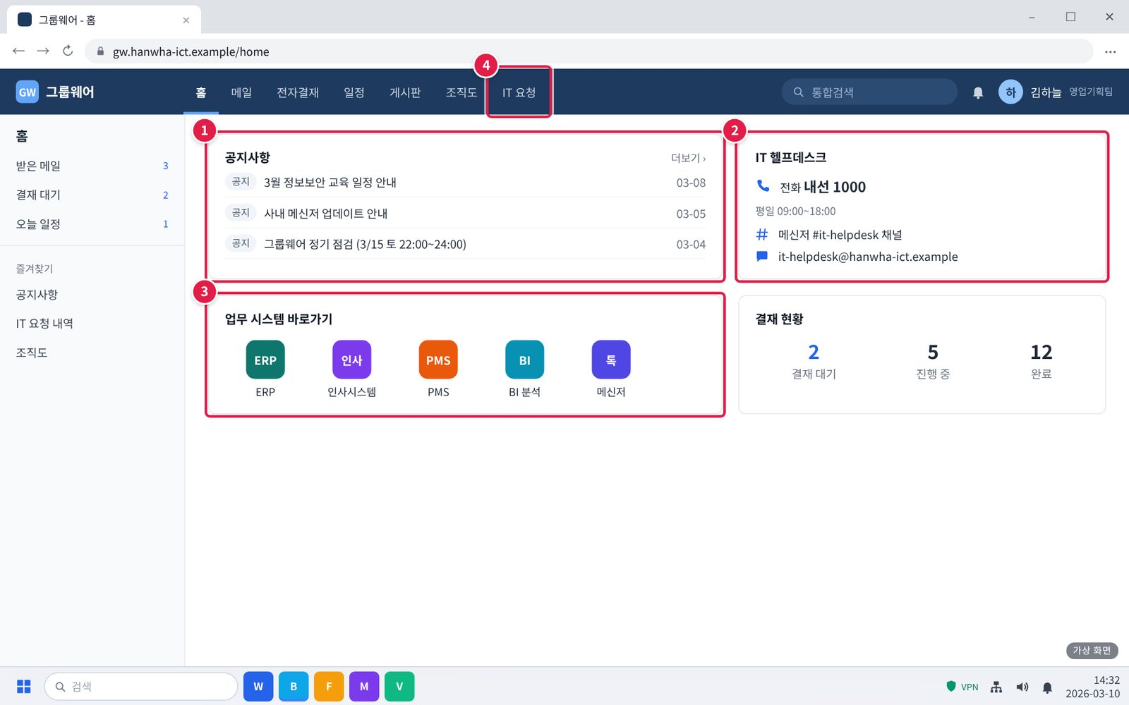
화면 보는 법: 그룹웨어 첫 화면
3. 증상별 조치 방법 · 시작하기 전에
화면 위치 안내
① 공지사항: 시스템 장애가 생기면 '장애' 표시가 붙은 공지가 맨 위에 올라옵니다.
② IT 헬프데스크: 전화 내선 1000, 메신저 #it-helpdesk 채널. 막히면 여기로 문의합니다.
③ 업무 시스템 바로가기: ERP, 인사시스템, PMS, BI 분석, 메신저로 들어갑니다.
④ IT 요청: 그룹 메일, 권한, 파일 복구 같은 신청서를 내는 곳입니다.
확인
이 문서의 화면에서 빨간 네모는 누르거나 볼 곳이고, 번호는 오른쪽 설명 번호와 같습니다.
그림 3-0. 그룹웨어 첫 화면. 이 문서에서 자주 쓰는 위치

Slide 6
3.1 팀 공유 드라이브에서 '액세스가 거부되었습니다'가 뜨고 팀원 전부 같음
3. 증상별 조치 방법 · 3.1 증상과 원인
문의 유형 SYS-13
처리 주체 IT 담당자 처리
담당 부서 시스템인프라팀
이런 경우
팀 공유 드라이브에 들어가면 '액세스가 거부되었습니다'가 나오고 팀원 전부 그렇다.
원래 쓰던 폴더다.
화면 메시지: "액세스가 거부되었습니다"
원인
폴더 권한 설정(상속)이 바뀌어 팀 권한이 빠짐

Slide 7
3.1 팀 공유 드라이브에서 '액세스가 거부되었습니다'가 뜨고 팀원 전부 같음
3. 증상별 조치 방법 · 3.1 조치 방법
조치 방법
팀원 여러 명이 같은 증상인지 확인합니다.
혼자만 안 되면 권한 신청 대상일 수 있습니다. IT-ACS-001을 봅니다.
팀 전체가 같으면 폴더 경로를 적어 헬프데스크에 바로 신고합니다.
해결 확인
팀원들이 폴더를 다시 열 수 있으면 해결된 것이다.
해결되지 않으면
다른 팀 폴더도 열리지 않으면 IT-SYS-003 3.4를 따른다.
문의 시 알려 주실 정보
사번·부서, 폴더 경로, 화면 메시지, 영향 인원
관련 FAQ: FAQ-033

Slide 8
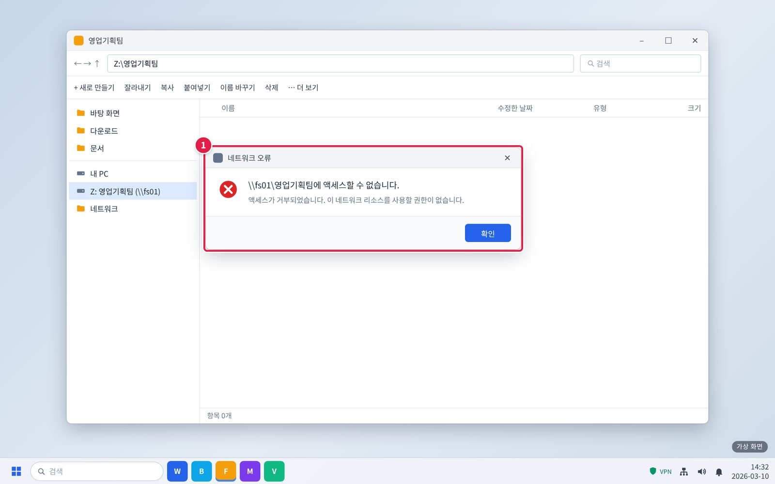
3.1 팀 공유 드라이브에서 '액세스가 거부되었습니다'가 뜨고 팀원 전부 같음
3. 증상별 조치 방법 · 3.1 화면 따라하기 (1/4)
화면에서 볼 곳
① 원래 쓰던 팀 폴더를 열면 '액세스가 거부되었습니다'가 뜹니다.
그림 3.1-1. 팀 공유 드라이브에서 '액세스가 거부되었습니다'

Slide 9

3.1 팀 공유 드라이브에서 '액세스가 거부되었습니다'가 뜨고 팀원 전부 같음
3. 증상별 조치 방법 · 3.1 화면 따라하기 (2/4)
화면에서 할 일
단계 1 팀원 여러 명이 같은 증상인지 확인합니다.
① 팀 채널에 팀 폴더가 열리는지 물어봅니다.
② 팀원 여러 명이 같으면 팀 전체 문제입니다. 혼자만 안 되면 권한 신청 대상일 수 있습니다(IT-ACS-001).
그림 3.1-2. 팀원도 같은지 확인

Slide 10
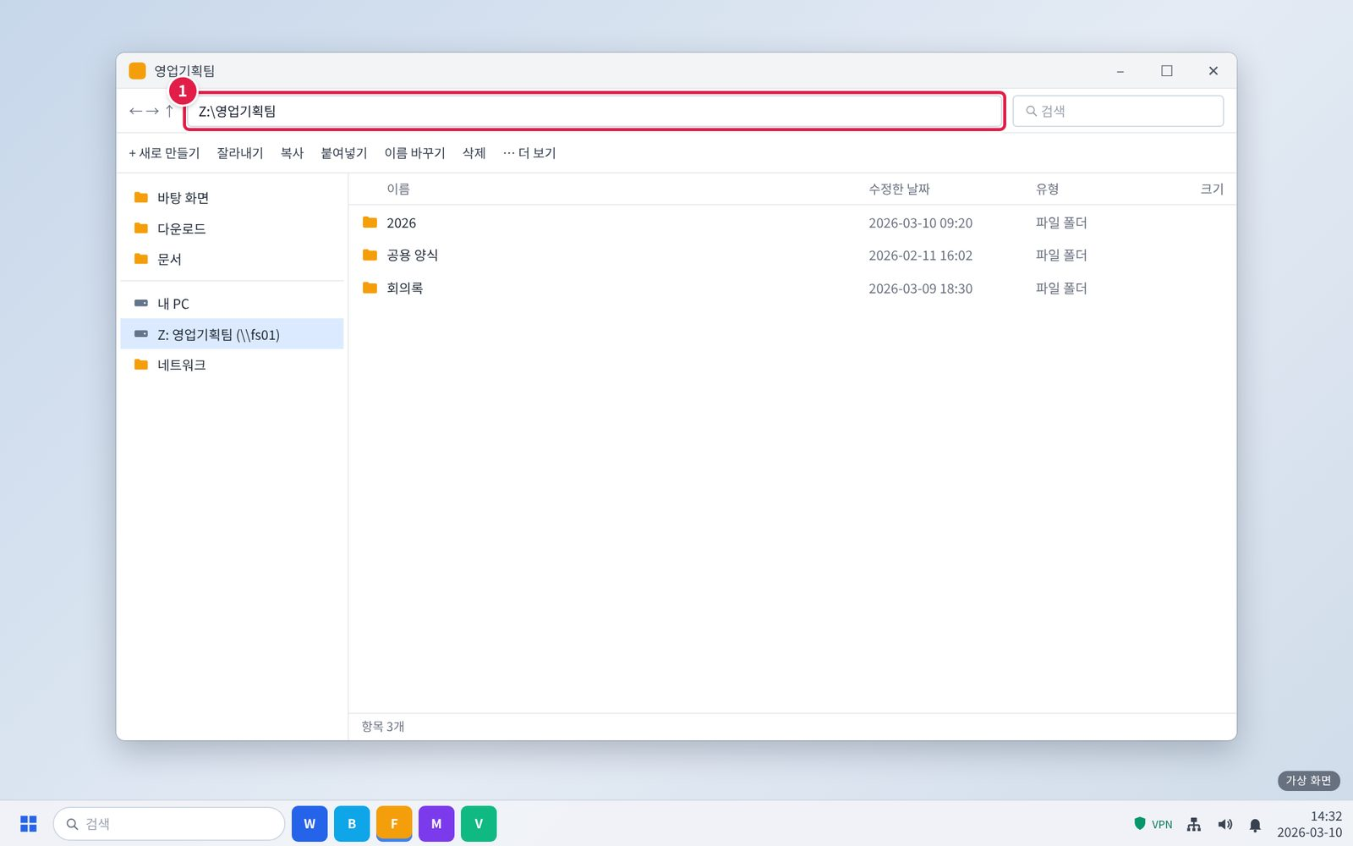
3.1 팀 공유 드라이브에서 '액세스가 거부되었습니다'가 뜨고 팀원 전부 같음
3. 증상별 조치 방법 · 3.1 화면 따라하기 (3/4)
화면에서 할 일
단계 3 팀 전체가 같으면 폴더 경로를 적어 헬프데스크에 바로 신고합니다.
① 파일 탐색기 위쪽 주소 표시줄을 누르면 경로 전체가 선택됩니다. Ctrl + C로 복사합니다.
확인
복사한 경로를 신고 메시지에 붙여 넣습니다.
그림 3.1-3. 폴더 경로 복사

Slide 11
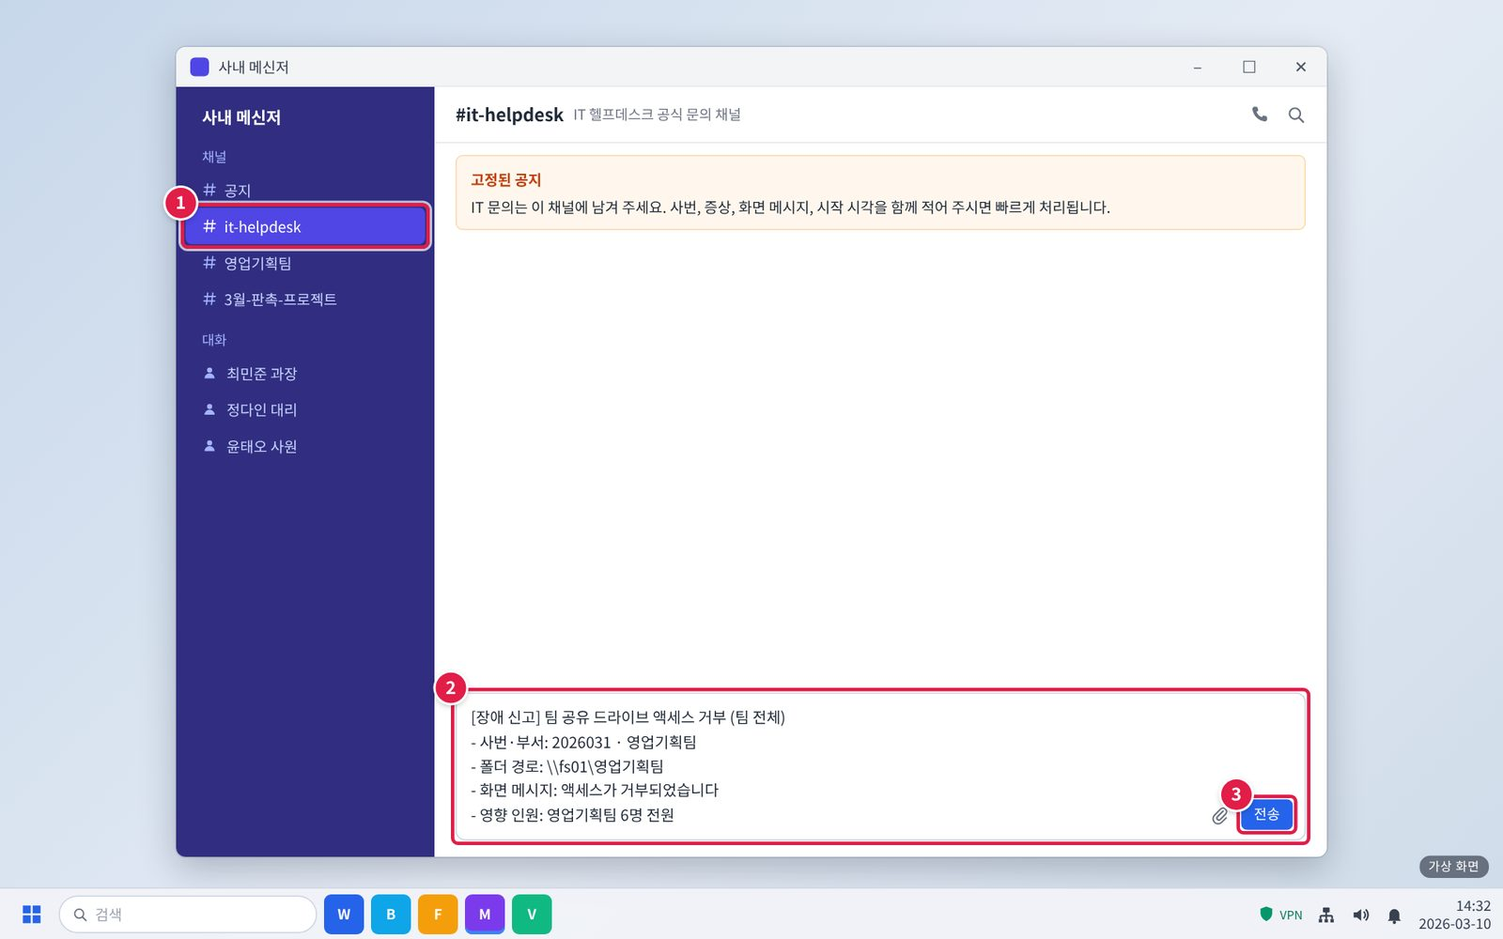
3.1 팀 공유 드라이브에서 '액세스가 거부되었습니다'가 뜨고 팀원 전부 같음
3. 증상별 조치 방법 · 3.1 화면 따라하기 (4/4)
화면에서 할 일
단계 3 팀 전체가 같으면 폴더 경로를 적어 헬프데스크에 바로 신고합니다.
① 메신저 왼쪽 채널 목록에서 #it-helpdesk를 누릅니다.
② 입력창에 아래 항목을 한 줄씩 적습니다. 그대로 복사해 내용만 바꿔 써도 됩니다.
③ [전송]을 누릅니다. 담당자가 이 채널이나 개인 대화로 답합니다.
확인
문의할 때 알려 줄 정보를 처음부터 적으면 다시 묻는 시간이 줄어듭니다.
그림 3.1-4. 메신저 #it-helpdesk 채널에 바로 신고하기

Slide 12
3.2 공유 드라이브 연결이 끊겨 다시 연결하려니 '경로를 찾을 수 없음'
3. 증상별 조치 방법 · 3.2 증상과 원인
문의 유형 SYS-13
처리 주체 사용자 직접 조치
담당 부서 시스템인프라팀
이런 경우
공유 드라이브 연결이 끊겨서 다시 연결하려니 경로를 찾을 수 없다고 한다.
화면 메시지: "경로를 찾을 수 없음"
원인
파일서버 주소가 바뀌었는데 PC에는 예전 경로로 연결되어 있음

Slide 13
3.2 공유 드라이브 연결이 끊겨 다시 연결하려니 '경로를 찾을 수 없음'
3. 증상별 조치 방법 · 3.2 조치 방법
조치 방법
재택 중이면 VPN에 연결합니다.
탐색기에서 기존 드라이브를 마우스 오른쪽 클릭해 [연결 끊기]를 누릅니다.
팀 공지나 헬프데스크에서 받은 새 경로로 [내 PC] > [네트워크 드라이브 연결]을 실행해 다시 연결합니다.
해결 확인
드라이브가 다시 열리면 해결된 것이다.
해결되지 않으면
새 경로로도 열리지 않으면 헬프데스크에 문의한다.
문의 시 알려 주실 정보
사번, 기존 드라이브 경로, 접속 장소 (사무실 / 재택), 화면 메시지
관련 FAQ: FAQ-033

Slide 14
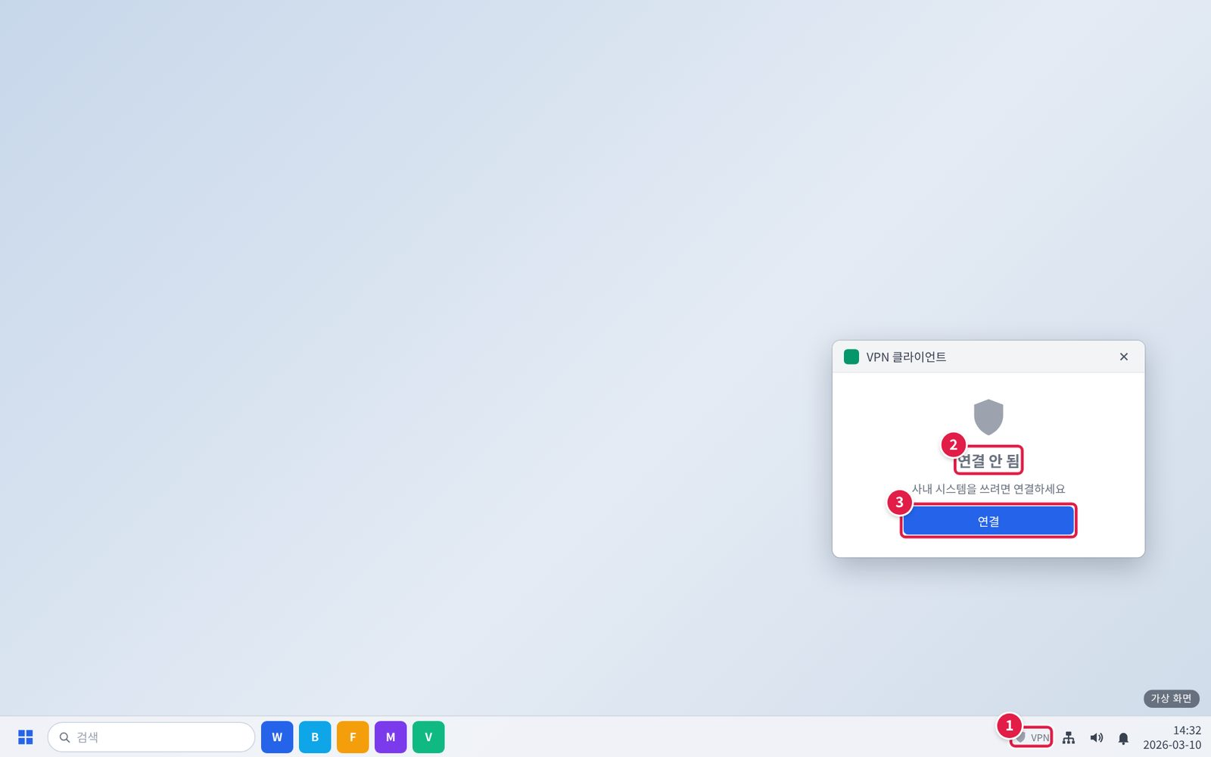
3.2 공유 드라이브 연결이 끊겨 다시 연결하려니 '경로를 찾을 수 없음'
3. 증상별 조치 방법 · 3.2 화면 따라하기 (1/4)
화면에서 할 일
단계 1 재택 중이면 VPN에 연결합니다.
① 작업 표시줄 오른쪽 아래의 방패 모양 VPN 아이콘을 누릅니다.
② 연결 상태를 봅니다. '연결됨'이면 VPN은 정상입니다.
③ '연결 안 됨'이면 [연결]을 누르고 통합 계정으로 로그인합니다.
확인
회사 밖(재택·출장)에서는 VPN이 '연결됨'이어야 사내 시스템이 열립니다.
그림 3.2-1. 작업 표시줄의 VPN 아이콘과 VPN 연결 창

Slide 15
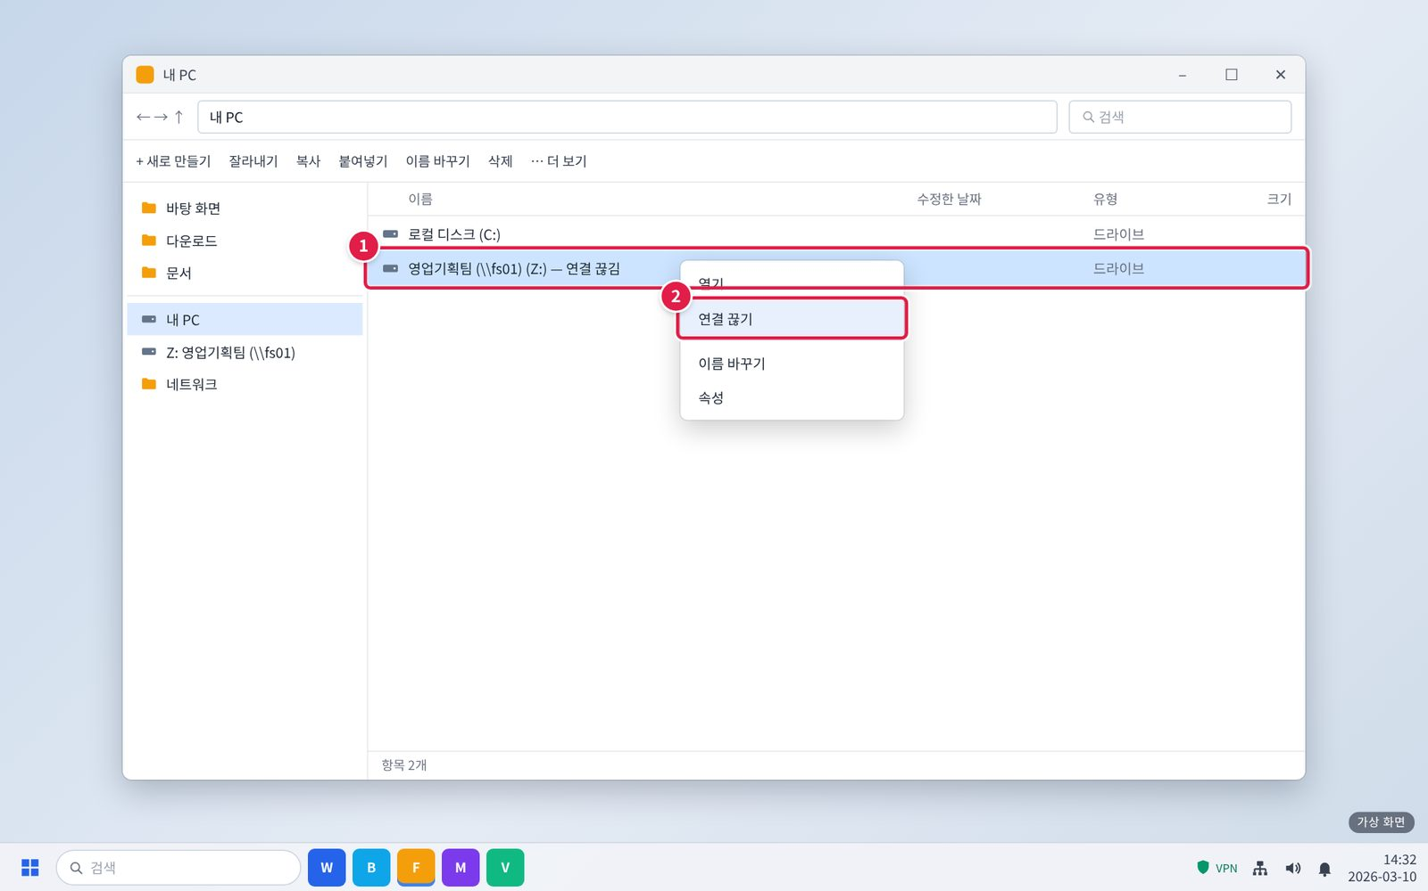
3.2 공유 드라이브 연결이 끊겨 다시 연결하려니 '경로를 찾을 수 없음'
3. 증상별 조치 방법 · 3.2 화면 따라하기 (2/4)
화면에서 할 일
단계 2 탐색기에서 기존 드라이브를 마우스 오른쪽 클릭해 [연결 끊기]를 누릅니다.
① 파일 탐색기 왼쪽 [내 PC]를 누르고, 연결이 끊긴 드라이브를 마우스 오른쪽 버튼으로 누릅니다.
② [연결 끊기]를 누릅니다.
그림 3.2-2. 탐색기에서 기존 드라이브 연결 끊기

Slide 16
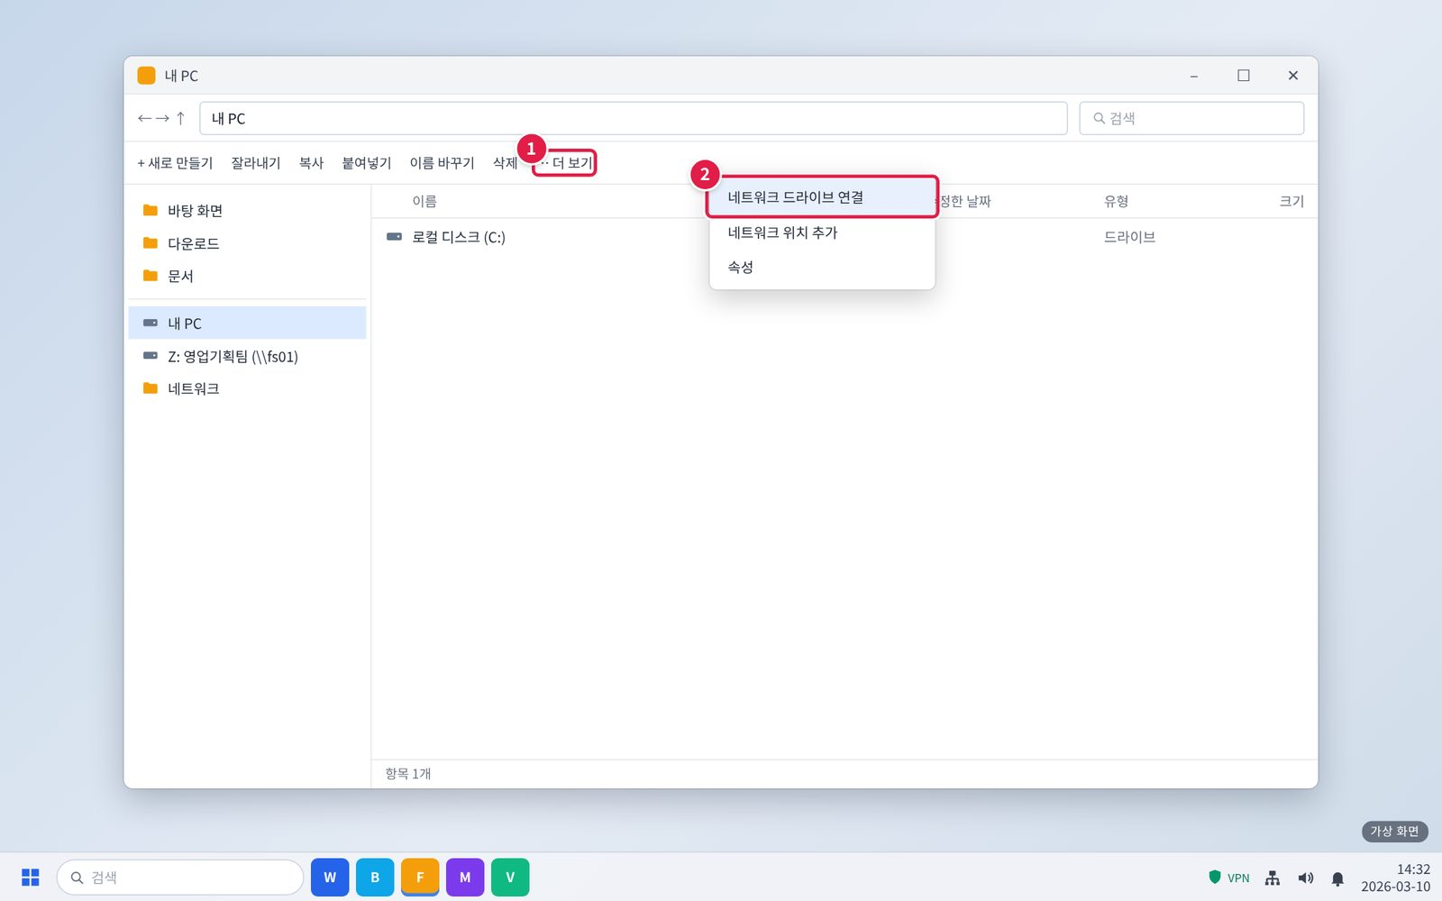
3.2 공유 드라이브 연결이 끊겨 다시 연결하려니 '경로를 찾을 수 없음'
3. 증상별 조치 방법 · 3.2 화면 따라하기 (3/4)
화면에서 할 일
단계 3 팀 공지나 헬프데스크에서 받은 새 경로로 [내 PC] > [네트워크 드라이브 연결]을 실행해 다시 연결합니다.
① [내 PC] 화면 위쪽 [더 보기]를 누릅니다.
② [네트워크 드라이브 연결]을 누릅니다.
그림 3.2-3. [내 PC] > [네트워크 드라이브 연결] 메뉴

Slide 17
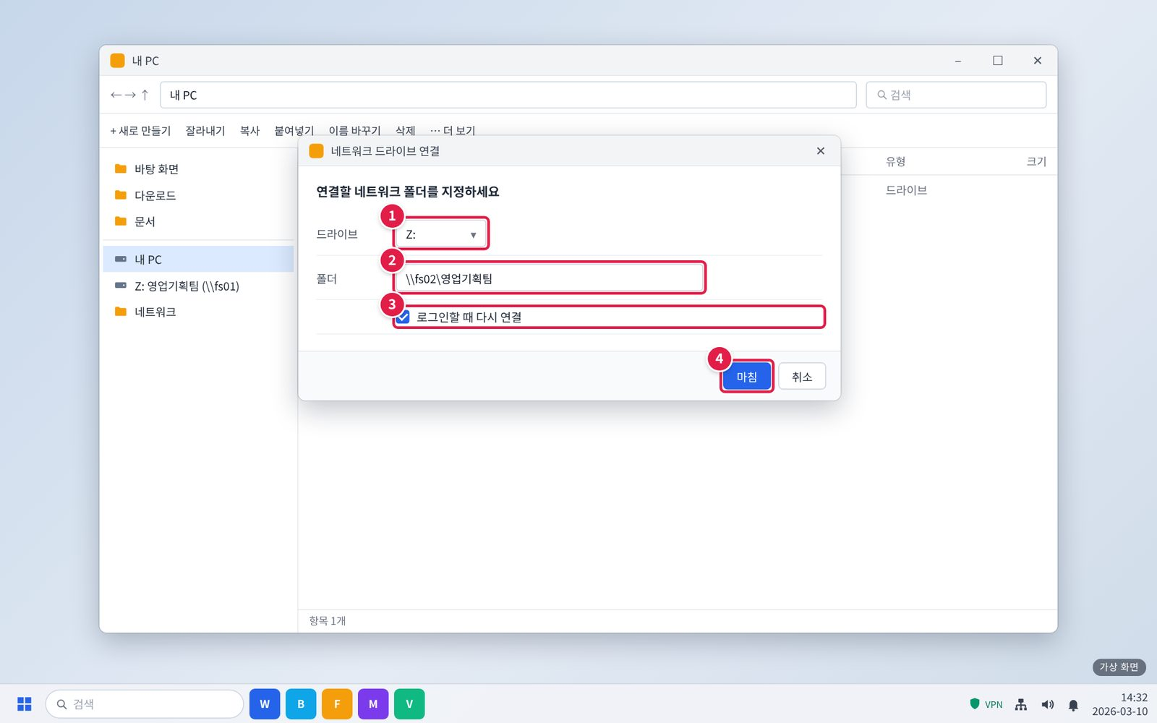
3.2 공유 드라이브 연결이 끊겨 다시 연결하려니 '경로를 찾을 수 없음'
3. 증상별 조치 방법 · 3.2 화면 따라하기 (4/4)
화면에서 할 일
단계 3 팀 공지나 헬프데스크에서 받은 새 경로로 [내 PC] > [네트워크 드라이브 연결]을 실행해 다시 연결합니다.
① 드라이브 문자를 고릅니다. 예전과 같은 문자(예: Z:)를 고르면 편합니다.
② 팀 공지나 헬프데스크에서 받은 새 경로를 입력합니다. (그림의 경로는 예시입니다.)
③ '로그인할 때 다시 연결'을 체크합니다.
④ [마침]을 누릅니다.
확인
드라이브가 다시 열리면 해결된 것입니다.
그림 3.2-4. 탐색기 [네트워크 드라이브 연결] 창. 폴더 경로 입력란

Slide 18
3.3 지운 파일을 '이전 버전'으로 직접 복원하기
3. 증상별 조치 방법 · 3.3 준비와 확인
문의 유형 SYS-14
처리 주체 사용자 직접 조치
담당 부서 시스템인프라팀
관련 FAQ FAQ-034
이럴 때 사용합니다
공유 드라이브에서 어제 작업한 파일을 실수로 지웠다.
파일을 잘못 덮어써서 이전 내용이 필요하다.
완료 확인
필요한 파일이 원래 폴더에 다시 생기면 완료된 것이다.
안 될 때
이전 버전 목록에 원하는 날짜가 없으면 3.4에 따라 복구를 요청한다.
30일이 지난 파일은 복구할 수 없다.
준비할 것
파일이 있던 폴더 경로
지우거나 덮어쓴 날짜·시각

Slide 19
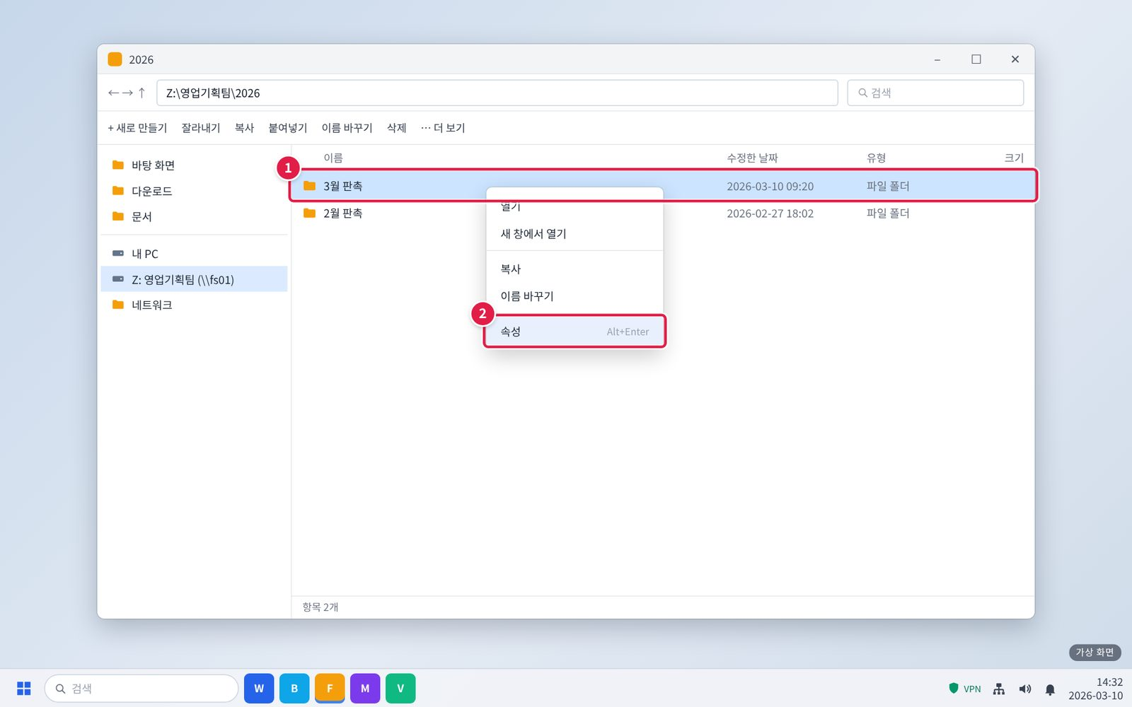
3.3 지운 파일을 '이전 버전'으로 직접 복원하기
3. 증상별 조치 방법 · 3.3 따라하기
따라하기
1
파일이 있던 폴더를 마우스 오른쪽 클릭해 [속성] > [이전 버전] 탭을 엽니다.
2
지우기 전 날짜의 버전을 선택합니다.
3
[열기]로 내용을 확인한 뒤 필요한 파일을 원래 폴더로 복사합니다. 현재 파일을 덮어쓰지 않도록 다른 이름으로 저장합니다.
그림 3.3-1. 파일이 있던 폴더의 마우스 오른쪽 메뉴 [속성]

Slide 20
3.3 지운 파일을 '이전 버전'으로 직접 복원하기
3. 증상별 조치 방법 · 3.3 화면 따라하기 (1/4)
화면에서 할 일
단계 1 파일이 있던 폴더를 마우스 오른쪽 클릭해 [속성] > [이전 버전] 탭을 엽니다.
① 지운 파일이 있던 폴더(예: 3월 판촉)를 마우스 오른쪽 버튼으로 누릅니다.
② 맨 아래 [속성]을 누릅니다.
그림 3.3-1. 파일이 있던 폴더의 마우스 오른쪽 메뉴 [속성]

Slide 21
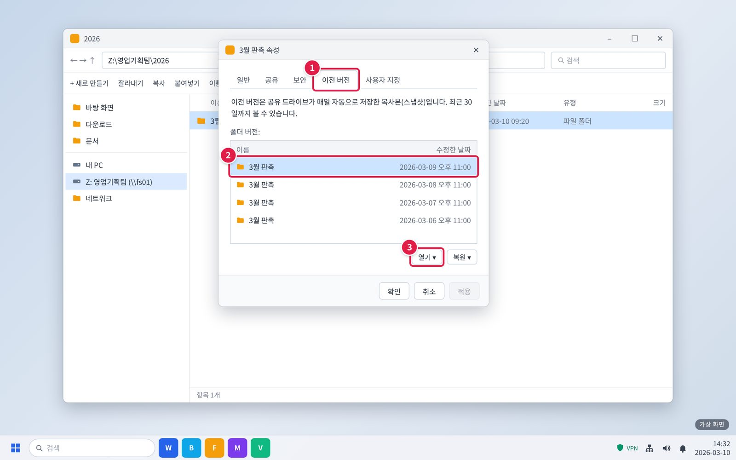
3.3 지운 파일을 '이전 버전'으로 직접 복원하기
3. 증상별 조치 방법 · 3.3 화면 따라하기 (2/4)
화면에서 할 일
단계 2 지우기 전 날짜의 버전을 선택합니다.
① 위쪽 [이전 버전] 탭을 누릅니다.
② 파일을 지우기 전 날짜의 버전을 고릅니다. 어제 지웠으면 그 전날 밤 버전입니다.
③ [열기]를 누릅니다. 그 날짜의 폴더가 새 창으로 열립니다.
그림 3.3-2. 폴더 [속성] > [이전 버전] 탭. 날짜별 버전 목록과 [열기] 버튼 위치

Slide 22
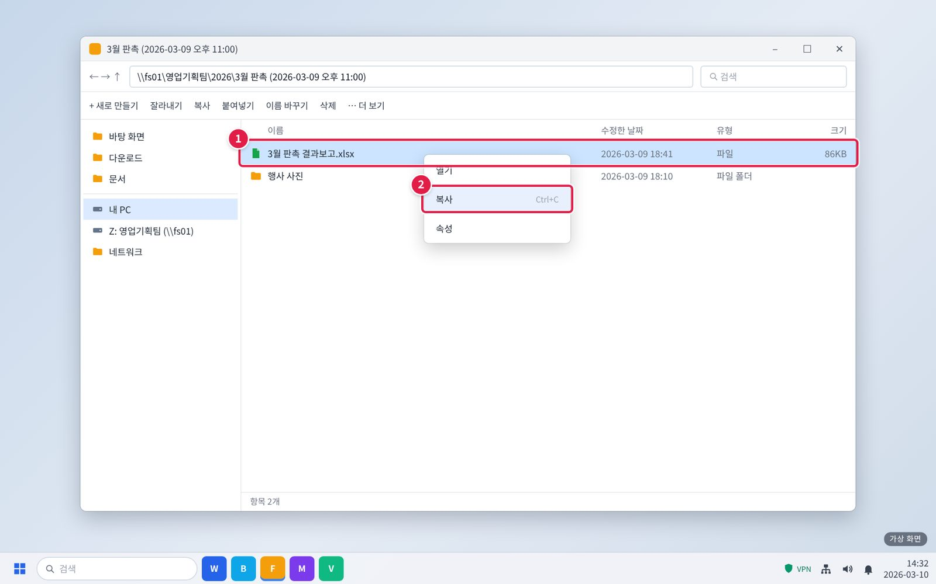
3.3 지운 파일을 '이전 버전'으로 직접 복원하기
3. 증상별 조치 방법 · 3.3 화면 따라하기 (3/4)
화면에서 할 일
단계 3 [열기]로 내용을 확인한 뒤 필요한 파일을 원래 폴더로 복사합니다. 현재 파일을 덮어쓰지 않도록 다른 이름으로 저장합니다.
① 열린 창에서 필요한 파일을 찾아 마우스 오른쪽 버튼으로 누릅니다. 먼저 열어서 내용을 확인해도 됩니다.
② [복사]를 누릅니다.
그림 3.3-3. 이전 버전 창에서 필요한 파일 복사

Slide 23
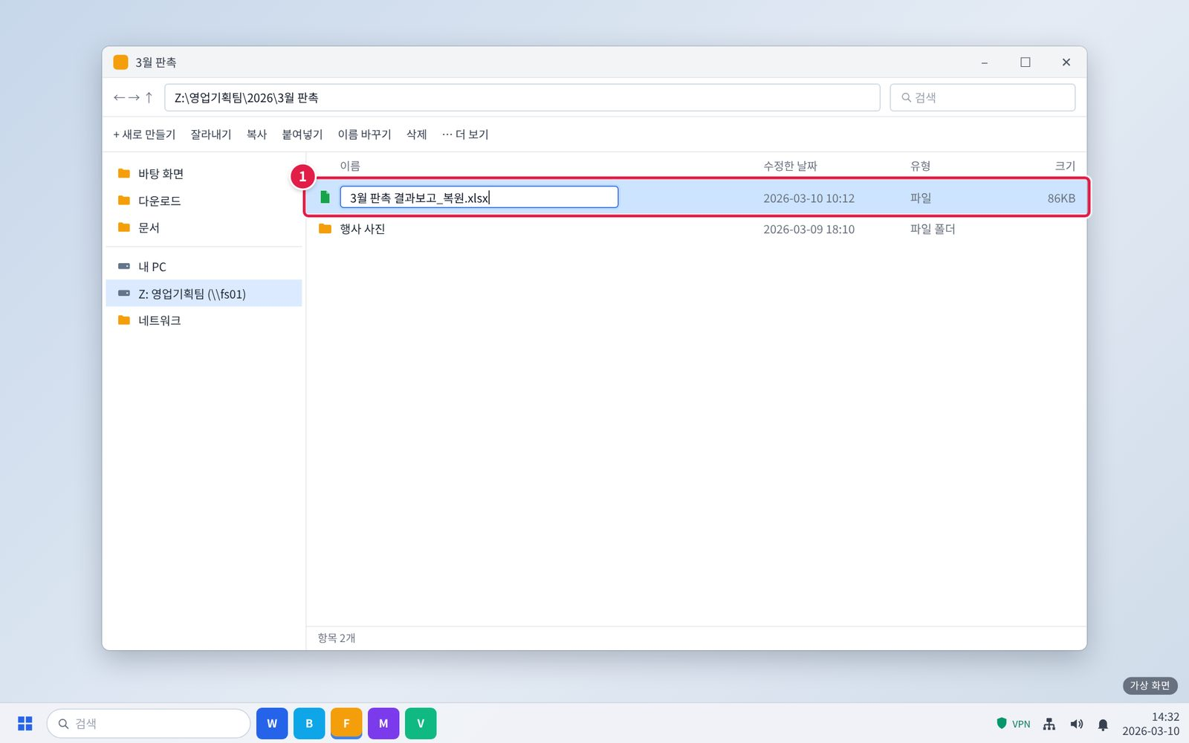
3.3 지운 파일을 '이전 버전'으로 직접 복원하기
3. 증상별 조치 방법 · 3.3 화면 따라하기 (4/4)
화면에서 할 일
단계 3 [열기]로 내용을 확인한 뒤 필요한 파일을 원래 폴더로 복사합니다. 현재 파일을 덮어쓰지 않도록 다른 이름으로 저장합니다.
① 원래 폴더에서 Ctrl + V로 붙여 넣고, 이름 끝에 _복원을 붙여 다른 이름으로 바꿉니다.
주의
같은 이름의 현재 파일을 덮어쓰지 않습니다. 원하는 날짜가 목록에 없으면 3.4에 따라 복구를 요청합니다.
그림 3.3-4. 원래 폴더에 붙여넣고 다른 이름으로 저장

Slide 24
3.4 삭제한 파일 복구 요청
3. 증상별 조치 방법 · 3.4 신청 전 준비
문의 유형 SYS-14
처리 주체 IT 담당자 처리
담당 부서 시스템인프라팀
처리 기간 접수 후 1영업일
이럴 때 신청합니다
이전 버전으로 직접 복원할 수 없다.
폴더 전체를 지웠다.
준비할 정보
파일·폴더 경로
파일 이름
지운 날짜·시각
문의 시 알려 주실 정보
신청 번호
경로
지운 시각
관련 FAQ: FAQ-034
신청 대상
해당 폴더에 접근 권한이 있는 사람

Slide 25
3.4 삭제한 파일 복구 요청
3. 증상별 조치 방법 · 3.4 신청 방법
신청 방법
그룹웨어 > IT 요청 > 파일 복구 신청에 경로와 지운 시각을 적어 제출합니다. 급하면 IT 헬프데스크(내선 1000)로 전화합니다.
복구 안내를 받으면 파일을 열어 확인합니다.
승인 절차
승인 없음 (접수 후 시스템인프라팀 처리)
처리 기간과 결과 확인
접수 후 1영업일 안에 스냅샷에서 복구된다. 스냅샷은 30일간 보관하므로 30일이 지난 파일은 복구할 수 없다.
반려되는 경우
30일이 지났거나 개인 PC에만 있던 파일은 복구할 수 없다.

Slide 26
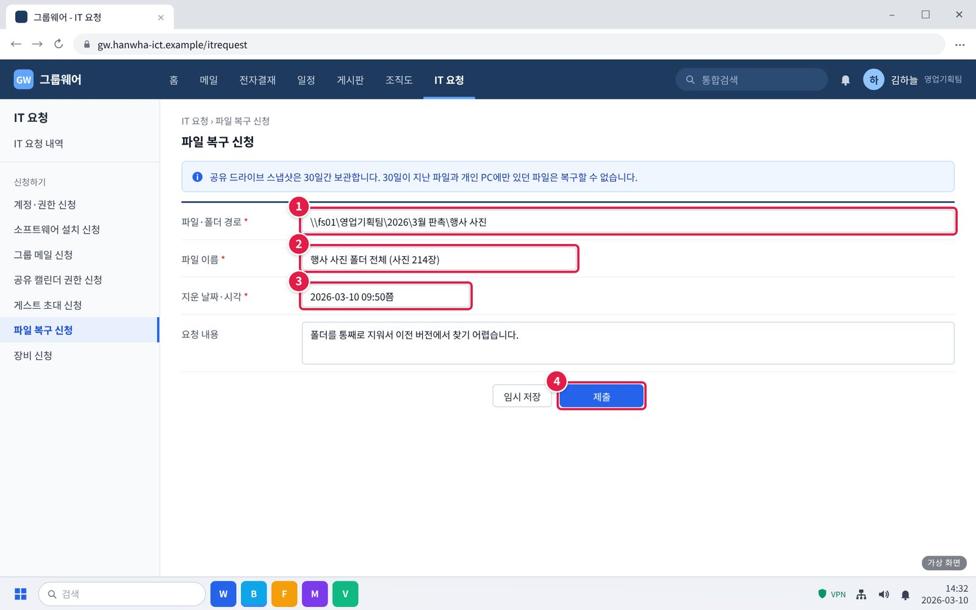
3.4 삭제한 파일 복구 요청
3. 증상별 조치 방법 · 3.4 화면 따라하기 (1/2)
화면에서 할 일
단계 1 그룹웨어 > IT 요청 > 파일 복구 신청에 경로와 지운 시각을 적어 제출합니다. 급하면 IT 헬프데스크(내선 1000)로 전화합니다.
① 파일이나 폴더가 있던 경로를 적습니다. 탐색기 주소 표시줄에서 복사해 붙여 넣으면 정확합니다.
② 파일 이름(폴더면 폴더 이름)을 적습니다.
③ 지운 날짜와 대략의 시각을 적습니다.
④ [제출]을 누릅니다.
확인
급하면 IT 헬프데스크(내선 1000)로 전화합니다.
그림 3.4-1. 파일 복구 신청 양식

Slide 27
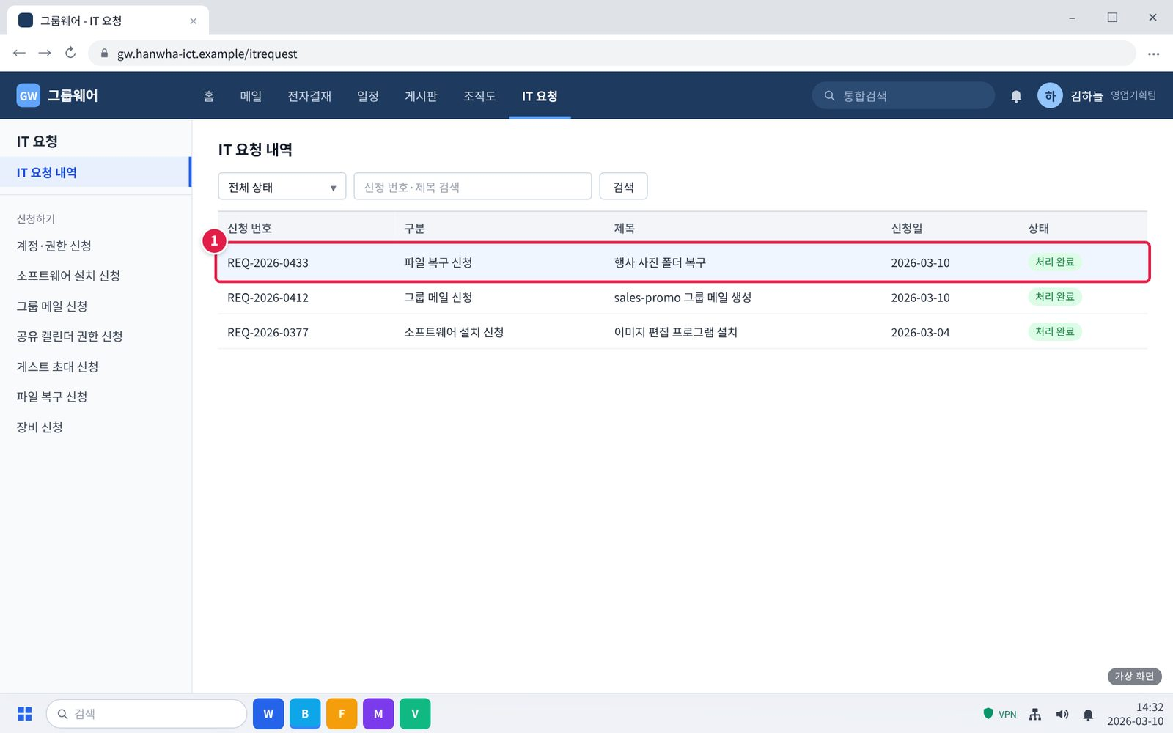
3.4 삭제한 파일 복구 요청
3. 증상별 조치 방법 · 3.4 화면 따라하기 (2/2)
화면에서 할 일
단계 2 복구 안내를 받으면 파일을 열어 확인합니다.
① 상태가 '처리 완료'가 되면 원래 경로에서 파일을 열어 확인합니다.
확인
접수 후 1영업일 안에 스냅샷에서 복구됩니다.
그림 3.4-2. IT 요청 내역에서 복구 결과 확인

Slide 28
4. 자주 묻는 질문
4. 자주 묻는 질문
Q. 공유 드라이브가 열리지 않아요. (FAQ-033)
A. VPN 연결 상태(재택 시)를 확인한 뒤, 탐색기에서 드라이브 연결을 끊고 다시 연결하세요. 팀 전체가 안 되면 서비스데스크로 즉시 신고하세요.
Q. 실수로 파일을 지웠어요. (FAQ-034)
A. 공유 드라이브는 매일 스냅샷을 보관합니다(30일). 폴더 마우스 오른쪽 클릭 > '이전 버전'에서 직접 복원할 수 있으며, 안 되면 경로와 삭제 시각을 적어 요청하세요.

Slide 29
주의사항 · 문의처
5. 주의사항 · 6. 문의처
5. 주의사항
업무 파일은 개인 PC가 아니라 공유 드라이브에 저장한다. 개인 PC의 파일은 복구할 수 없다.
이전 버전을 복원할 때 현재 파일을 덮어쓰지 않도록 다른 이름으로 저장한다.
공유 드라이브 경로와 자료를 외부에 공유하지 않는다.
6. 문의처
담당 부서 | 시스템인프라팀
1차 접수 | 서비스데스크
전화 | IT 헬프데스크 내선 1000 (평일 09:00~18:00)
메신저 | #it-helpdesk 채널
메일 | it-helpdesk@hanwha-ict.example (가상)

Slide 30
부록
부록
관련 문서
IT-ACS-001 사내 시스템 접근권한 신청 가이드
IT-SYS-003 사내 시스템 장애 신고·이관 가이드
IT-NET-001 VPN 접속 장애 대응 가이드
IT-STD-001 IT 서비스 운영 기준
용어 | 설명
스냅샷 | 공유 드라이브의 파일 상태를 매일 저장해 둔 복사본. 30일 보관
이전 버전 | 스냅샷에 저장된 날짜별 파일·폴더 상태
네트워크 드라이브 | 공유 폴더를 탐색기에서 드라이브처럼 연결한 것
버전 | 개정일 | 작성자 | 변경 내용
v1.0 | 2026-03-01 | 시스템인프라팀 | 최초 작성

